Slide 1
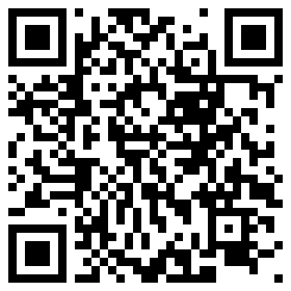
Buen Bocado
NEGOCIOS DIGITALES · EGADE BUSINESS SCHOOL
Lo que sobra hoy, se vende hoy
Prueba el prototipo
Entregable 2 · Prototipo interactivo
negocios-digitales-
egade-mvp.vercel.app
Equipo Buen Bocado · Octubre 2026

Slide 2






Una foto al cierre: la IA hace el trabajo, el dueño decide
Dueño · aporta
IA · recibe la foto
IA · produce
Dueño · decide
IA · produce
Cliente · decide
Toma 1 foto de la vitrina
Reconoce productos y cantidades
Redacta el paquete y precio con piso
Corrige conteo o precio y aprueba
Avisa solo a quien le sirve
Ve el paquete real, paga y recoge
Delega a la IA: contar, describir, poner precio y avisar. Decide la persona: qué se publica, a qué precio final y cuánto producir mañana (la IA solo lo predice).
1 PROBLEMA Y VALOR
2 EXPERIMENTO
3 ENLACE
Problema: al cierre, el restaurante (panadería, cafetería, otros) en MTY tiene producto que mañana ya no puede vender. Ya pagó insumos, mano de obra y gas: si lo tira, pierde ese costo.
Valor: lo que hoy vale $0 se convierte en ingreso esa misma noche. El dueño lo publica con 1 foto y 1 clic a 50–67% de descuento; el cliente ahorra y ve qué compra.
Línea base: se define con el paso 1 del experimento; estimamos que hoy no se vende el 7–10% de la producción diaria.
Paso 1 · 1 semana, sin programar
8–10 comercios nos envían por WhatsApp foto al cierre y destino del sobrante → línea base real.
Paso 2 · piloto de 3–4 semanas en el MVP
Métrica: excedente rescatado (kg vendidos ÷ kg aptos).
Seguimos si se cumplen las cuatro:
Uso: ≥ 50% de comercios sube foto ≥ 50% de los días.
Valor: el excedente rescatado supera la línea base.
Cliente: visible > sorpresa en venta y recompra (A/B).
IA: acierta ≥ 90% frente al conteo del dueño.
Cambiamos si no, según qué falle:
Sin fotos → leemos el inventario de la caja (POS).
Sin recompra → el valor queda solo para el comercio.
IA imprecisa → el dueño elige de un menú.
Acceso abierto
negocios-digitales-
egade-mvp.vercel.app
Hoy
Lo tira y pierde el costo. En Cheaf arma la bolsa a mano; el cliente compra a ciegas.
Con Buen Bocado
Lo vende y recupera parte del costo. 1 foto y aprobar; el cliente ve qué compra.
Vista del comercio y del cliente
Fuentes: Cheaf vía Publimetro (2024) y Posta Nuevo León (2025); Too Good To Go no opera en México. Merma 7–10%: Samray et al. (2019), citado en Logistics, MDPI (2023). Umbrales: criterios del equipo; 90% anclado a Food-101 (Qeios).

